Slide 1


Impulsiona – Desafios de Dados Abertos

Slide 2
Quem somos
Larissa do Espírito Santo Andrade – Coordenadora-Geral de Promoção e Monitoramento de Acesso à Informação
Vinicius de Oliveira Barros – Chefe da Divisão de Monitoramento de
Acesso à Informação
Gustavo Cordeiro – Chefe da Divisão de Ciência de Dados para
Acesso à Informação
Controladoria-Geral da União (CGU)
Secretaria Nacional de Transparência e Acesso à Informação (SNAI)
Diretoria de Articulação, Supervisão e Monitoramento de Acesso à Informação (DASAI)
Coordenação-Geral de Promoção e Monitoramento de Acesso à Informação (CGPMAI) Coordenação-Geral de Solução em Acesso à Informação (CGSAI)

Slide 3
Quem somos
Direito de Acesso à Informação: art. 5º, XXXIII, Constituição Federal/88
Lei nº 12.527/2011 (Lei de Acesso à Informação - LAI): regula o acesso à informação previsto na Constituição Federal/88
Decreto nº 7.724/2012: regulamenta a LAI
Compete à CGU, dentre outras competências (arts. 68 e 69):
Monitorar a implementação da Lei nº 12.527, de 2011;
Estabelecer procedimentos, regras e padrões de divulgação de informações ao público, fixando prazo máximo para atualização.
Decreto nº 11.330/2023: aprova a Estrutura Regimental da CGU
Art. 31. À Diretoria de Articulação, Supervisão e Monitoramento de Acesso à Informação compete
...
II - supervisionar, monitorar e avaliar a implementação da Lei nº 12.527, de 18 de novembro de 2011, e dar
cumprimento ao disposto nos art. 68 e art. 69 do Decreto nº 7.724, de 16 de maio de 2012;

Slide 4
O desafio
Os servidores da DASAI (Diretoria de Articulação, Supervisão e Monitoramento de Acesso à Informação) precisam avaliar o cumprimento dos itens de transparência ativa de forma ágil, contínua e técnica para aprimorar a transparência da Administração Pública federal.

Slide 5
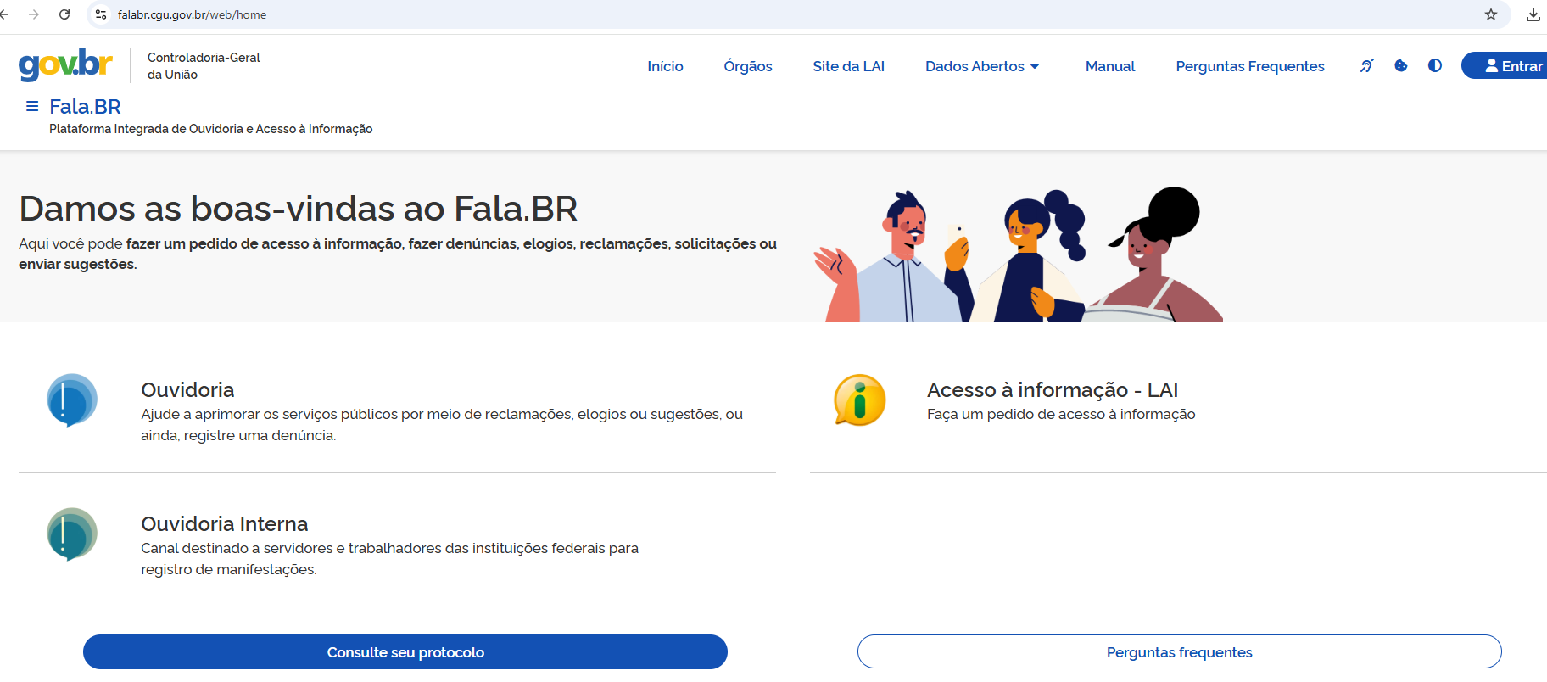
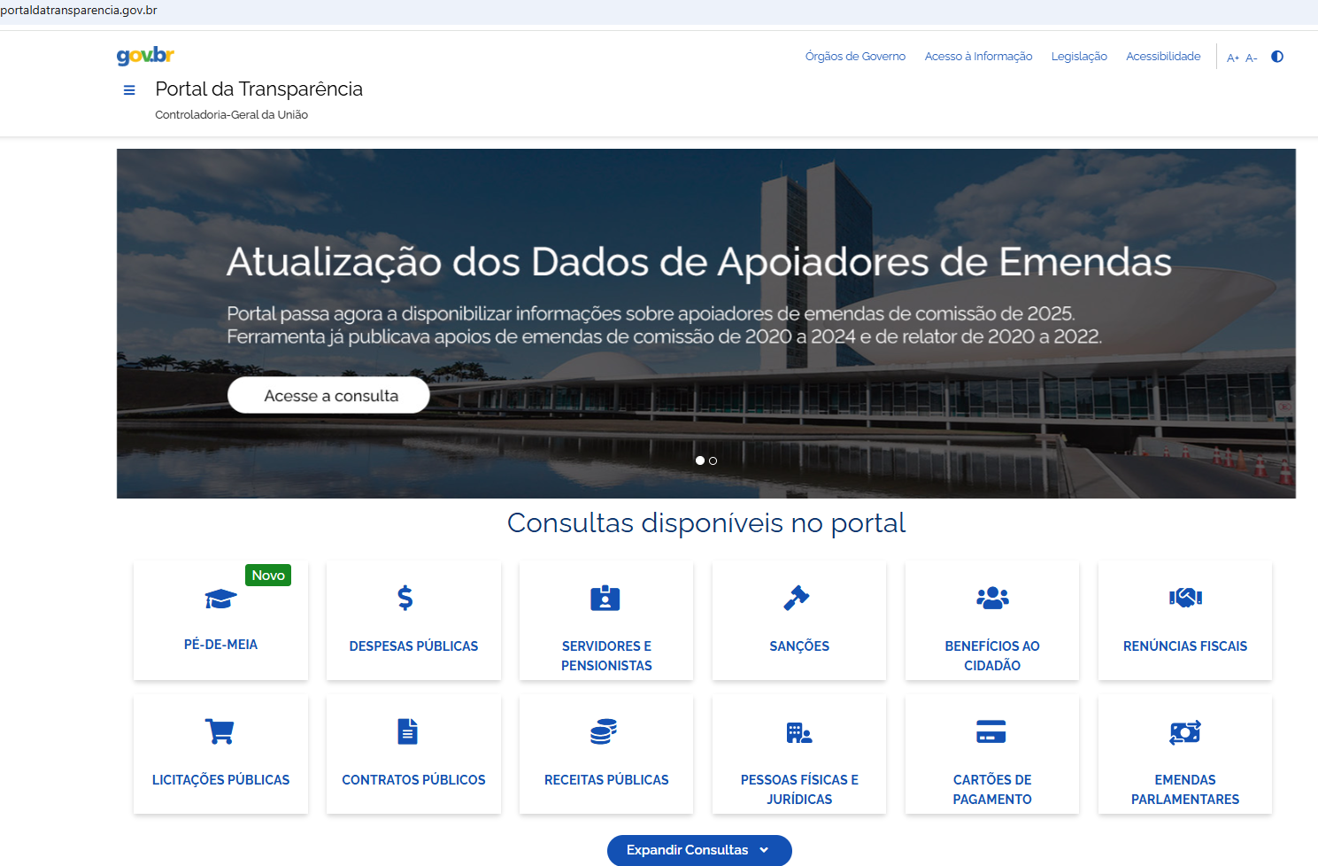
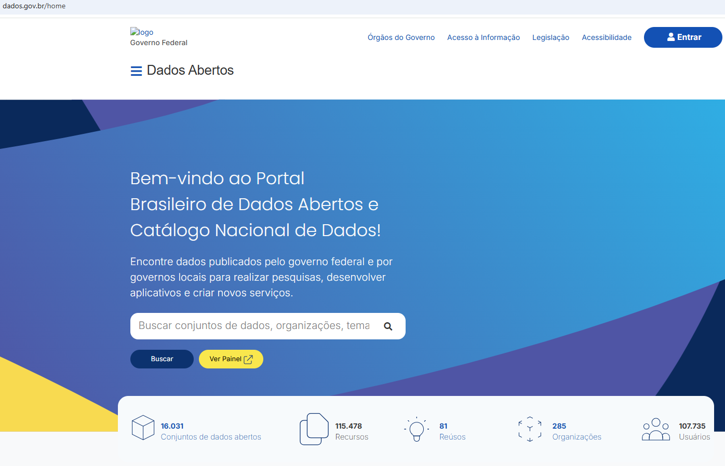
cONTEXTO
ACESSO À INFORMAÇÃO
Transparência Passiva
Transparência
Ativa
Dados abertos
Resposta a demandas individuais de pedidos de informação
Publicação proativa de informações de interesse coletivo e geral
Publicação de dados em formato aberto (estruturado, legível por máquina, de livre acesso e uso)
Fala.BR
Portal da Transparência
Portal de Dados Abertos

Slide 6
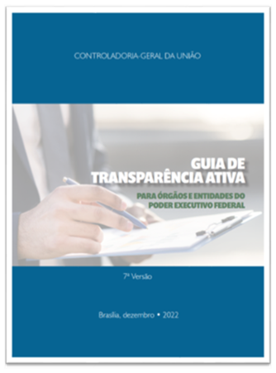
CONTEXTO
PADRONIZAÇÃO DA TRANSPARÊNCIA ATIVA:
PREVISÃO NORMATIVA
Lei nº
12.527/2011
Decreto nº
7.724/2012
Guia de
Transparência Ativa
Cria a obrigatoriedade
de publicação, em transparência ativa, de informações de interesse
coletivo ou geral (art. 8º)
Dispõe sobre quais informações mínimas devem ser reunidas em seção específica dos sítios oficiais (Art. 7º, §1º)
Define a competência da CGU para estabelecer procedimentos, regras e padrões de divulgação de informações ao público (Art. 69º, I)
Apresenta uma compilação das normais legais e infralegais que tratam de obrigação de transparência ativa
É referência para o Poder Executivo federal quanto às obrigações vigentes
Padroniza a forma de disponibilização das informações

Slide 7




CONTEXTO
PADRONIZAÇÃO DA TRANSPARÊNCIA ATIVA:
BENEFÍCIOS
Facilita a localização das informações em qualquer sítio oficial
Potencializa a prestação
de contas e o exercício
do controle social
Otimiza atendimento de demandas em transparência passiva
Contribui para o acompanhamento da gestão e de políticas públicas

Slide 8
SITUAÇÃO ATUAL
MONITORAMENTO DA TRANSPARÊNCIA ATIVA PELA CGU:
AVALIAR A CONFORMIDADE POR MEIO DO SISTEMA DE TRANSPARÊNCIA
ATIVA (STA) COM BASE NO GUIA DE TRANSPARÊNCIA ATIVA (GTA)
STA: Formulário de 49 itens, disponível no Fala.BR, que deve ser preenchido e mantido atualizado por todos os órgãos e entidades do PEF
Manter as informações atualizadas
SIM
Órgão/Entidade preenche o STA
CGU realiza a avaliação
CGU faz comentários no STA
Órgão/Entidade faz ajustes no site e atualiza STA
NÃO
Resultado da avaliação é publicado no Painel LAI no dia seguinte

Slide 9
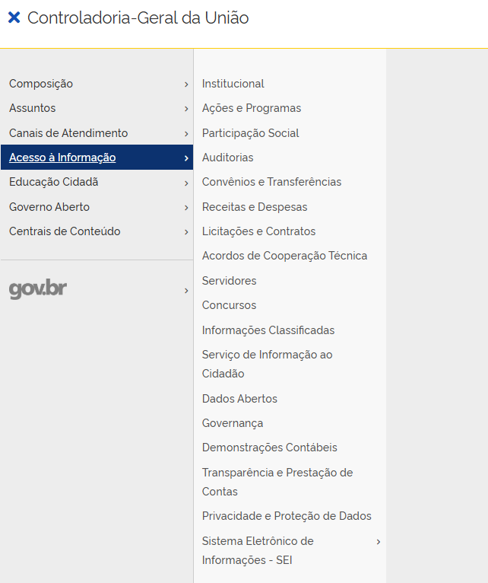
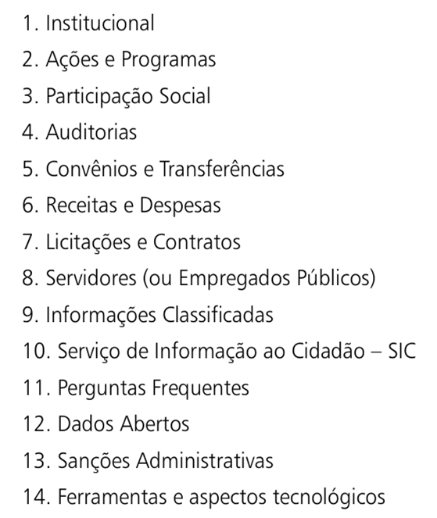
SITUAÇÃO ATUAL
Guia de Transparência Ativa (GTA)
Padronização:
O menu “Acesso à Informação” deve
constar do 1º nível do site e ser organizado
em submenus, cada um aberto em página própria, conforme a sequência e a nomenclatura definidas no GTA

Slide 10
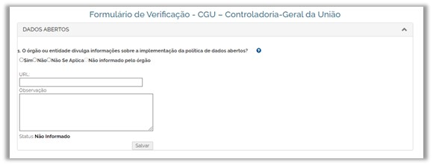
SITUAÇÃO ATUAL
Sistema de Transparência Ativa (STA) – preenchimento pelo órgão/entidade
O órgão/entidade deve responder o item e caso marque ‘Sim’, é necessário informar o link exato de onde está a informação no seu site
É possível atualizar o formulário a qualquer tempo, e sempre que um item for alterado seu status voltará a ser “Não verificado”, até que seja analisado pela CGU

Slide 11
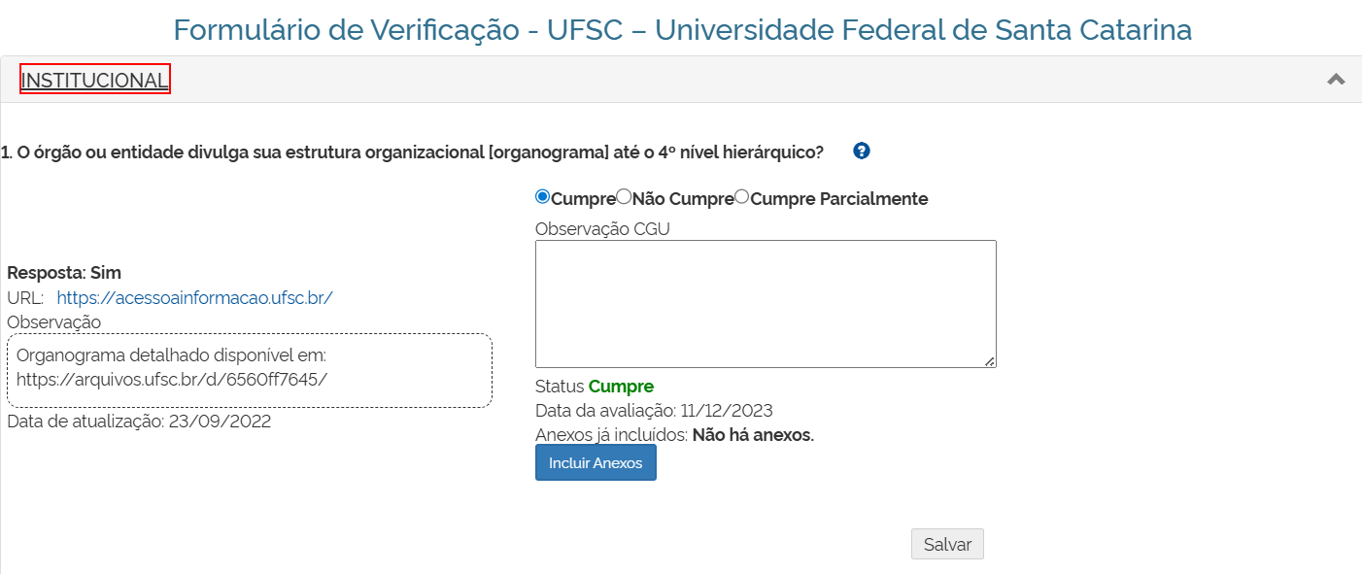
SITUAÇÃO ATUAL
Sistema de Transparência Ativa (STA) – avaliação pela CGU
Marcações possíveis:
Cumpre: itens validados pela CGU
Cumpre Parcialmente: itens validados com sugestão de melhorias ou recomendações emitidas incluídas nos comentários
Não Cumpre: o órgão ou entidade informou que não publica informação obrigatória ou a CGU não localizou a informação no link indicado O órgão/entidade deve responder o item e caso marque ‘Sim’, é necessário informar o link exato de onde está a informação no seu site

Slide 12
SITUAÇÃO ATUAL
Painel LAI - https://centralpaineis.cgu.gov.br/visualizar/lai
Índice de cumprimento das obrigações, conforme avaliação da CGU no STA
Cumprimento das obrigações por assunto e por item
Ranking de órgãos e entidades
Desempenho individualizado, permitindo comparação com a média do governo e da categoria

Slide 13
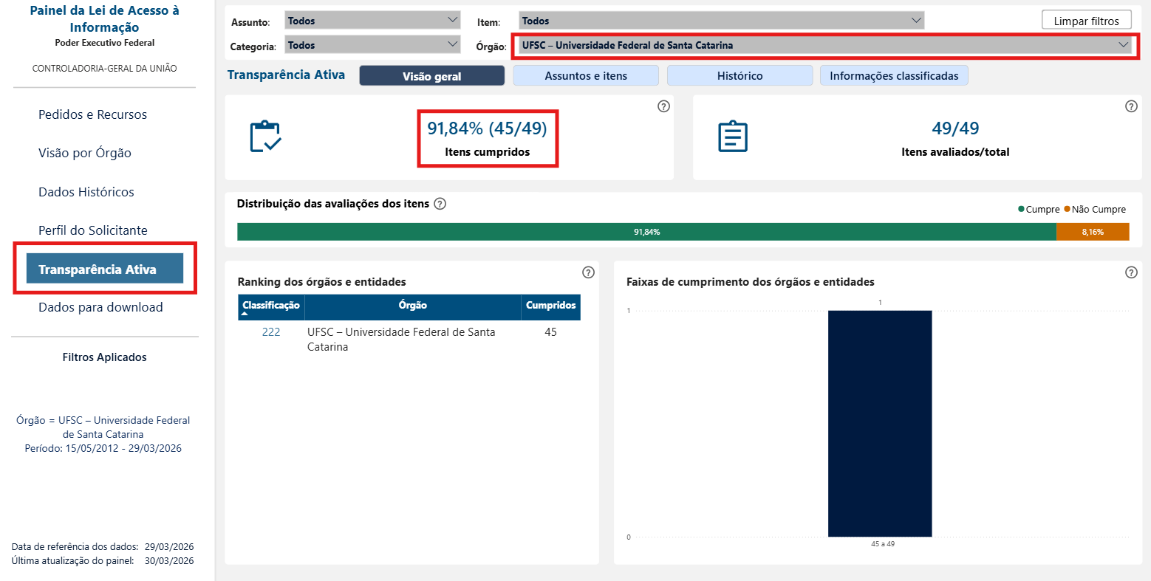
Situação atual

Slide 14
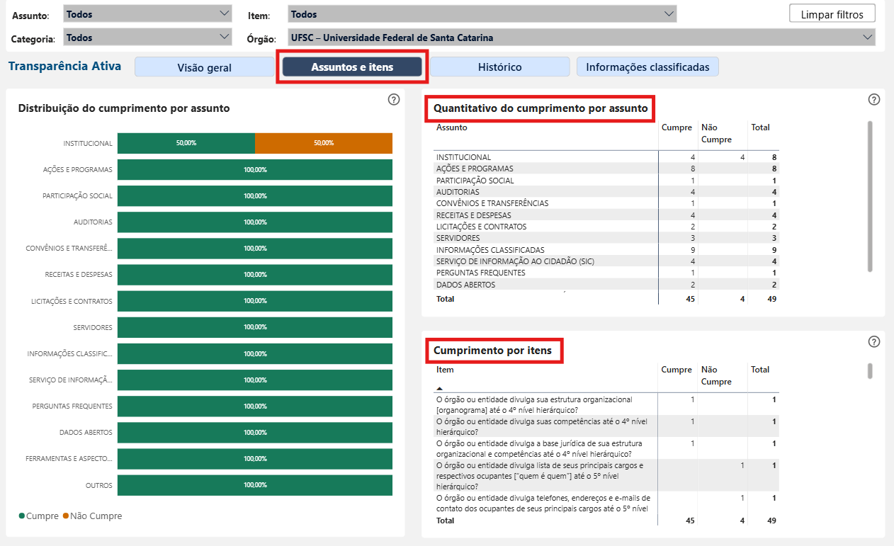
Situação atual

Slide 15

A DOR DO USUÁRIO
Alto volume
Elevada quantidade de itens e unidades sob monitoramento. A conferência individual consome alto esforço de tempo e força de trabalho (49 itens x 324 órgãos = 15.876 itens)
Sem alertas automáticos
O sistema não sinaliza atualizações nas páginas institucionais, dificultando avaliações tempestivas
Periodicidade exigente
Itens com periodicidade definida exigem atualização constante para evitar avaliações defasadas e resultados imprecisos
Capacidade limitada
O esforço operacional manual limita a equipe a análises mais consistentes e impede a expansão do monitoramento

Slide 16
CONSEQUÊNCIAS
O elevado esforço operacional manual limita a capacidade da equipe em realizar análises mais consistentes ou expandir o monitoramento para outros aspectos da transparência
Grande volume de dados que necessitam de reavaliação devido ao tempo decorrido
O volume de itens a serem avaliados dificulta o aprimoramento das avaliações e prejudica a transparência ativa no Poder Executivo federal

Slide 17
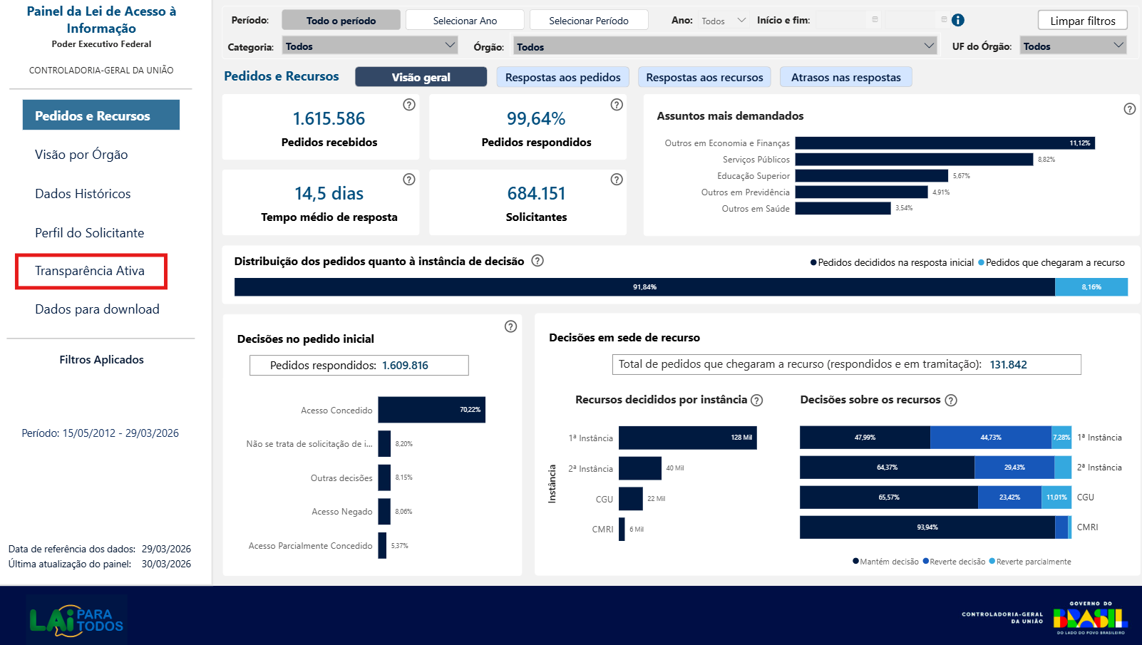
Dados disponíveis
Painel da LAI – aba de Transparência Ativa (índice de cumprimento e desempenho individualizado dos órgãos e entidades na avaliação dos itens do STA)

Slide 18

Dados disponíveis
Guia de Transparência Ativa (GTA) - um compilado de disposições normativas, elaborado pela CGU. O objetivo é auxiliar no correto cumprimento das obrigações de transparência ativa previstas na LAI, no Decreto nº 7.724/2012, e em demais normas que regem o assunto.

Slide 19
Dúvidas, esclarecimentos?

